Slide 1
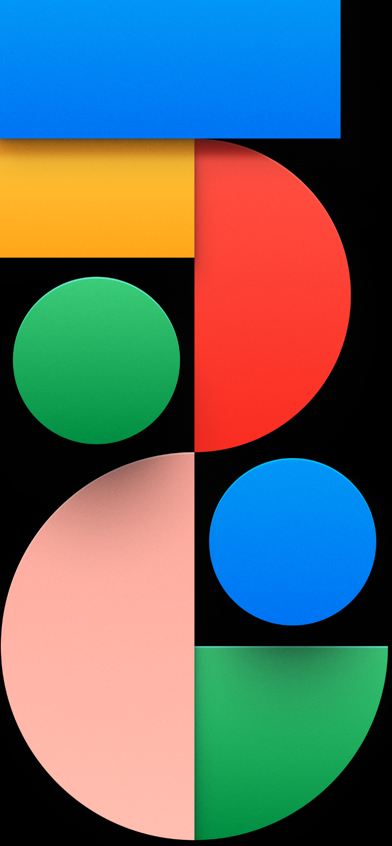
Проек “В час на време”
Проектиран : Димитар Пенев , Злати Пенев , Владимир Банов, Кирел Политов , Николаи

Slide 2
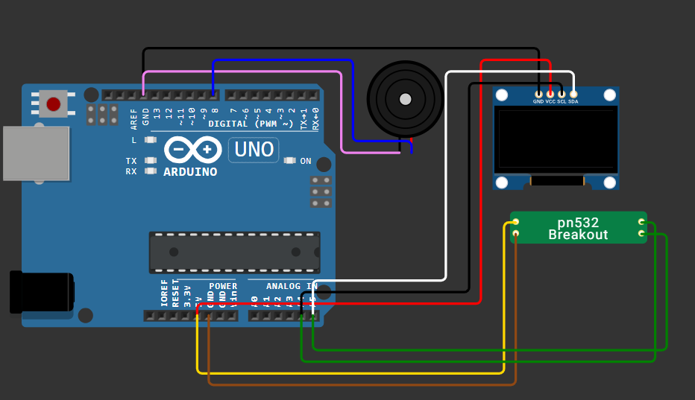
Основна идеа
При влизане в класната стая ученикът доближава телефона си до NFC четеца при отворено мобилно приложение.
Система автоматично отчита присъствието му и изпраща известие към преподавателя.

Slide 3
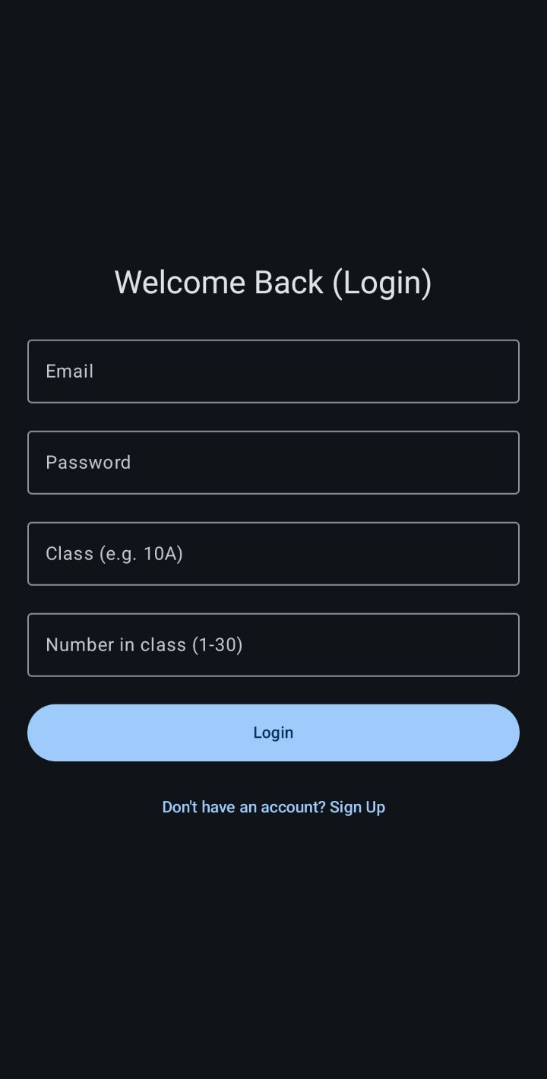
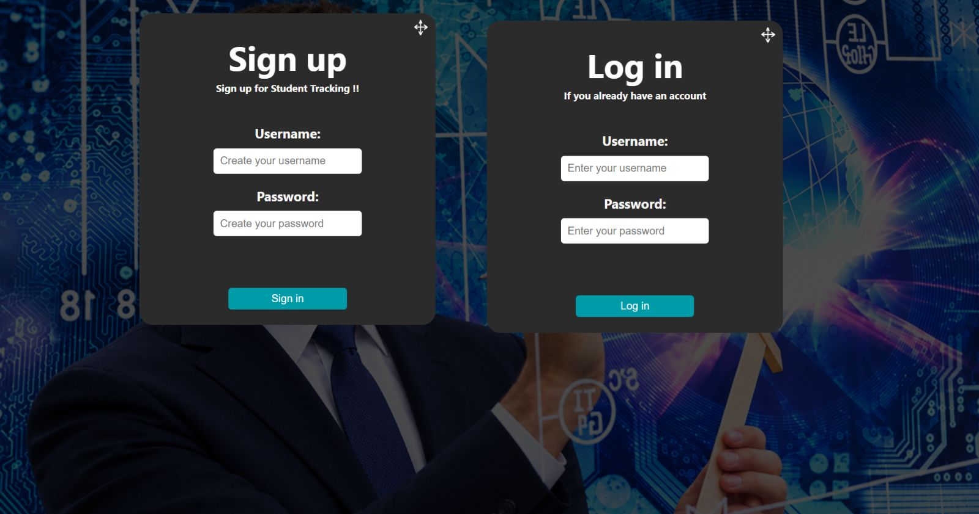
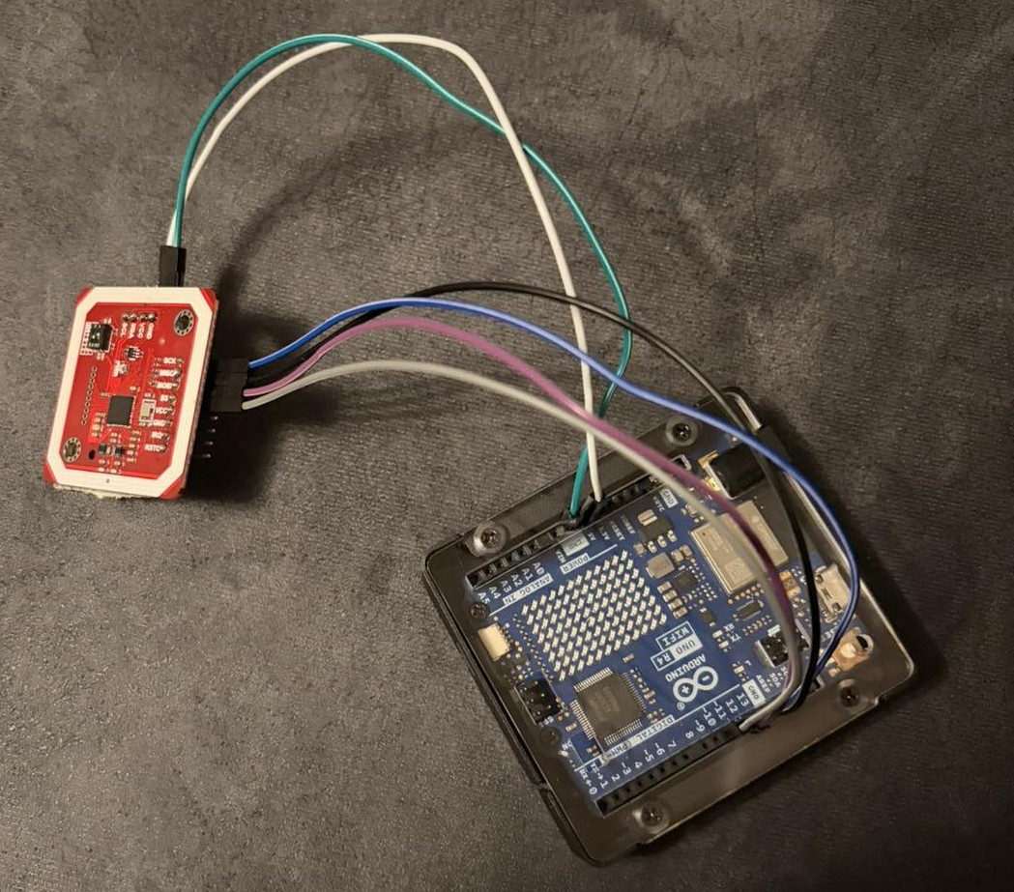
Краен продукт
Приложение:
Website:
Hardware:
От лебсаита учителя влиза в да глеад кои учиници присустват ,оцустват или са дошли само че в момента с а на вънка
Това е доста важна част от проекта через четача взимаме информация за ученика като клас номер и време на влизане
Приложението е направено в android studio на Kotlin
и C++ за съхранвение и обработка на дани

Slide 4
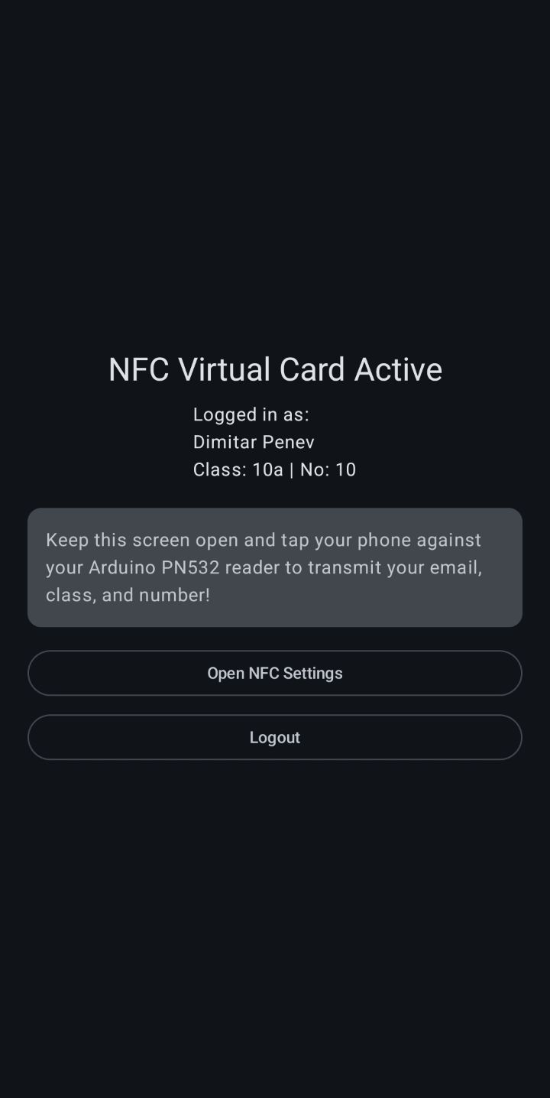
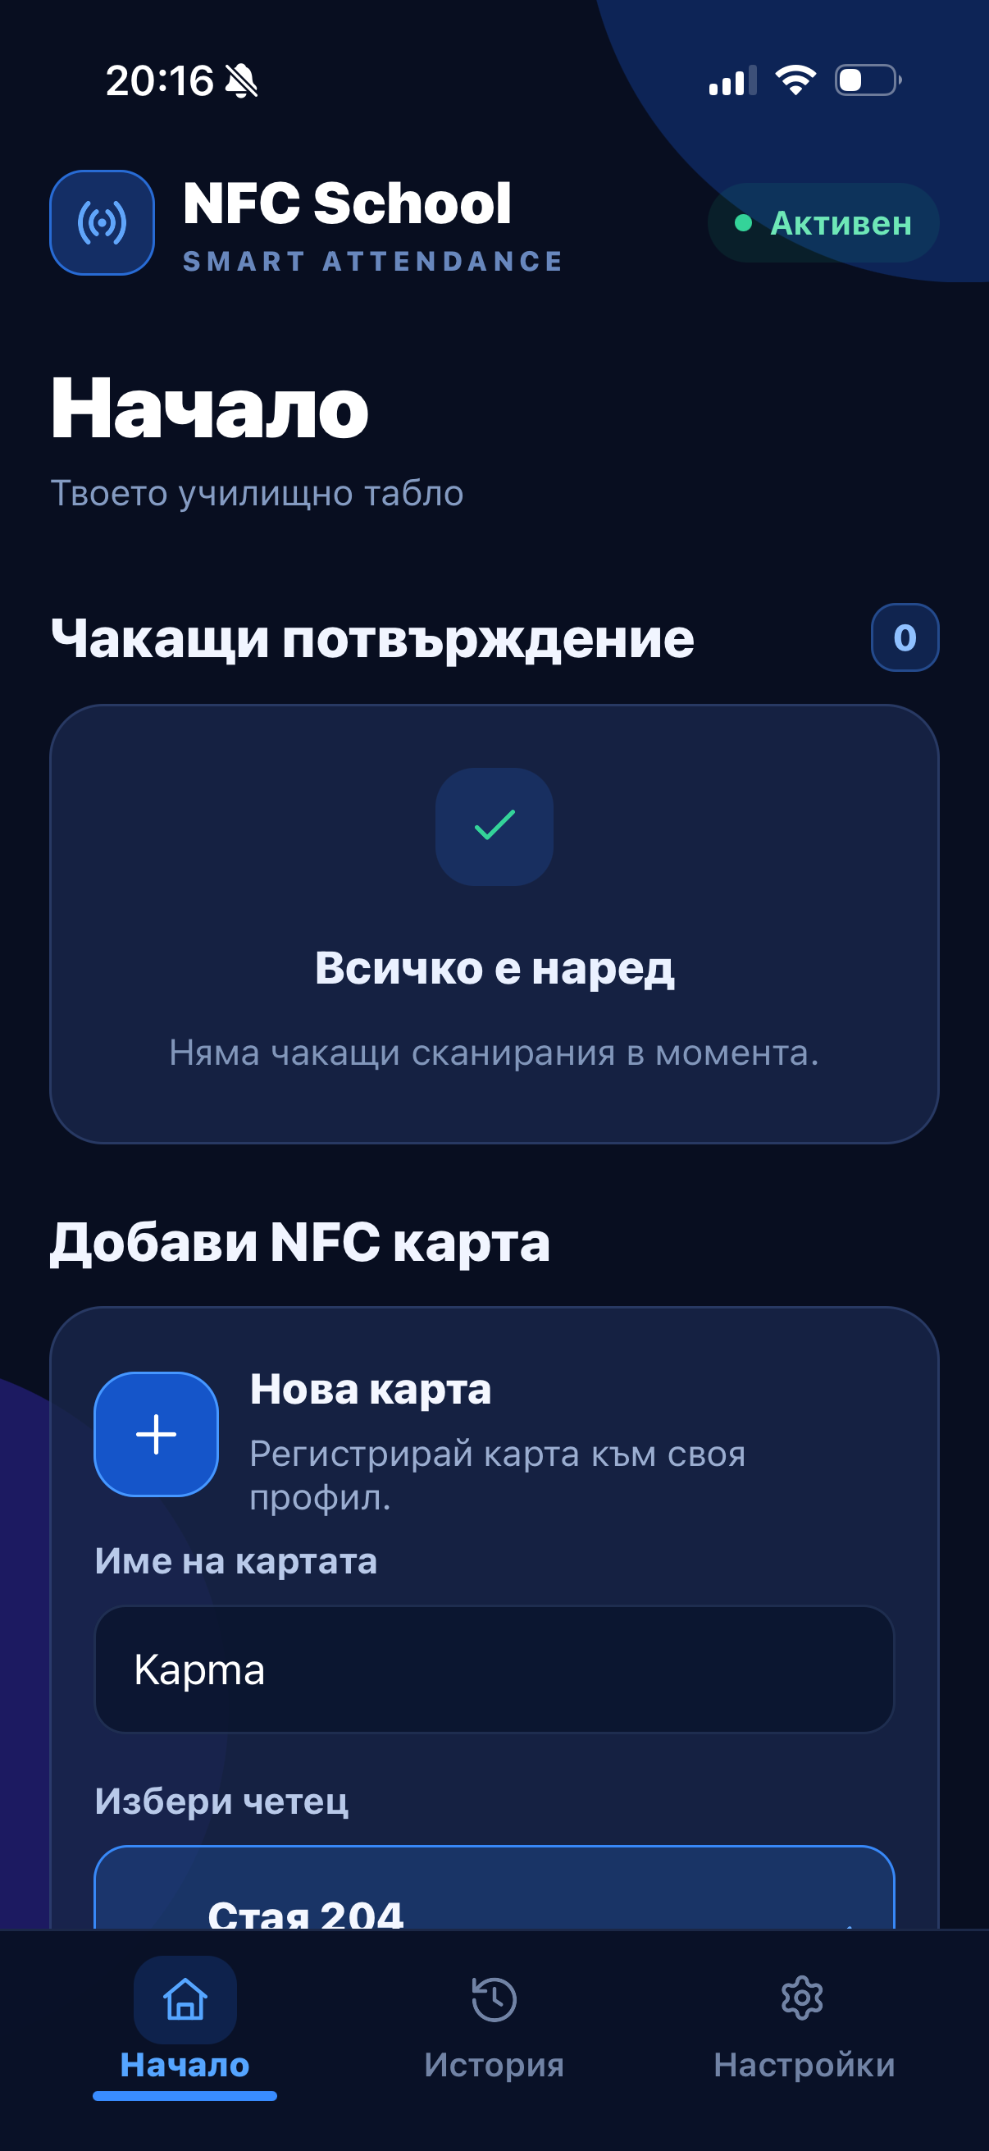


Мобилно приложение
Разработано в Android Studio на езиците Kotlin и C++ (за вътрешна обработка и съхранение на данни).
Ученикът се регистрира или влиза в своя акаунт, след което активира виртуалната NFC карта.
При доближаване до четеца телефонът предава уникалните данни (имейл, клас и номер) към устройството

Slide 5
Електроната част
Ардуино микроконтролер: Основен компонент, програмиран да очаква сигнал и информация, която след получаване предава към базата данни.
NFC четец (PN532): Използва се за безконтактно четене на данни от ученика (клас, номер и време на влизане).
Индикация и екран: Проектът включва екран и звуков сигнал (тонколона/зумер), които уведомяват ученика, че успешно се е регистрирал за часа

Slide 6
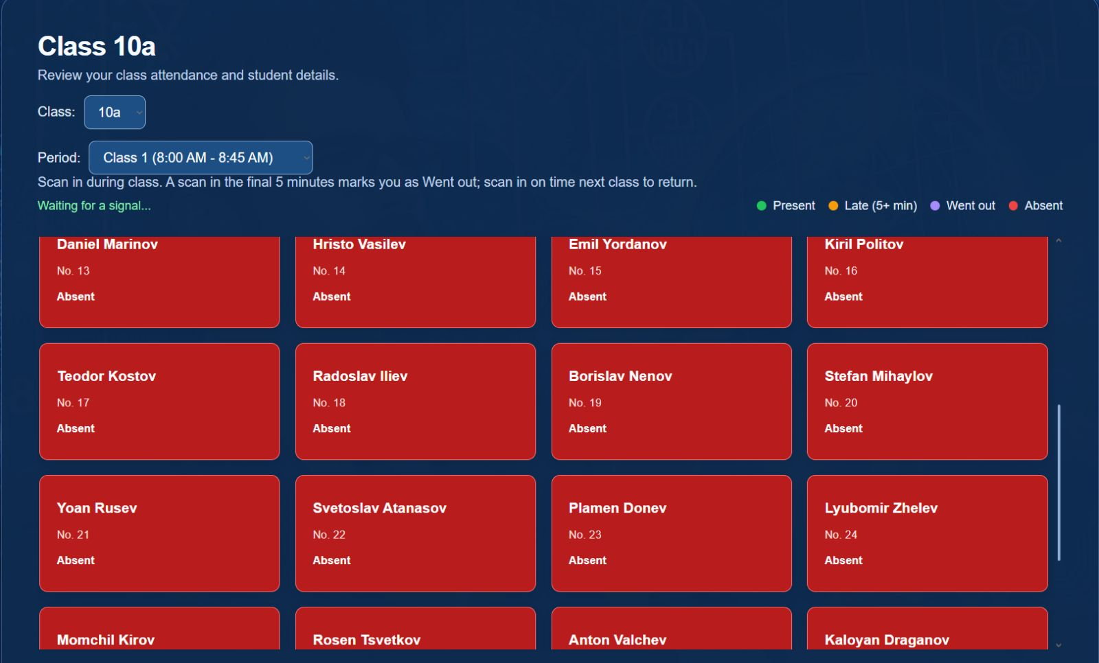
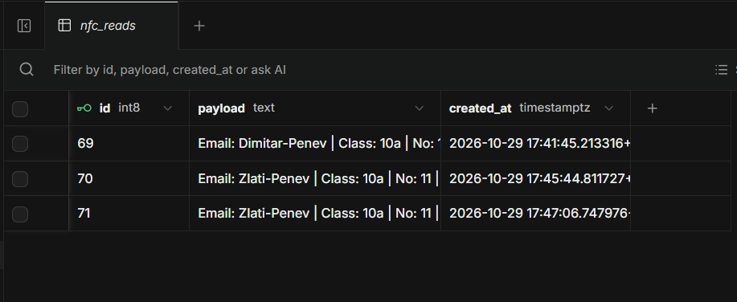
Website
От лебсаита учителя влиза в да глеад кои учиници присустват оцустват или са дошли само че в момента с а на вънка
Тои работи като взима информация за кои ученик се е сканирал от дата база и когато стане време за час тои показва кои ученик е в час
Ардуинто изпрата информацията към дата базата

Slide 7


Код:
В кода за ардуиното :
1. тука кода е по лесен има няколко основни функци : като setup:
В кода за телефона :
тои работи като запазва информацията локално и когато телефона се доблежи до четача тои дава тази информация на ардуиното за да го прати на дата базата
В setup ардуиното вклучва четача и се свърза към интарнет
В кода за ардуиното :
2. Втората важна функция е loop():
В нея се търци за телефона и когато
Засече телефон в конзолата излиза цялата получена информация
SaveInfo() – Валидира въведените полета, проверява дали потребителят вече съществува и записва новия акаунт в паметта на браузъра.
Login() – Проверява дали въведените име и парола съвпадат със записаните и при успех пренасочва учителя към главния панел.
readRow(row) – Извлича и разчита информацията от базата данни (Supabase), като разпознава класа, номера, името на ученика и времето на сканиране.
3.Когато получи тези дани через третата функция изпраща цялата информация в дата базата която е :

Slide 8
Благодарим за вниманието !!!

